Slide 1
MyBatis 실습 프로젝트
MyBatis 실습 프로젝트
목적: 게시판을 만들 때 사용할 DAL 을 작성한다.
기간: 4일
작업 순서
user DAL 모듈 만들기
board DAL 모듈 만들기
Github 에 작업 프로젝트 올리기

Slide 2
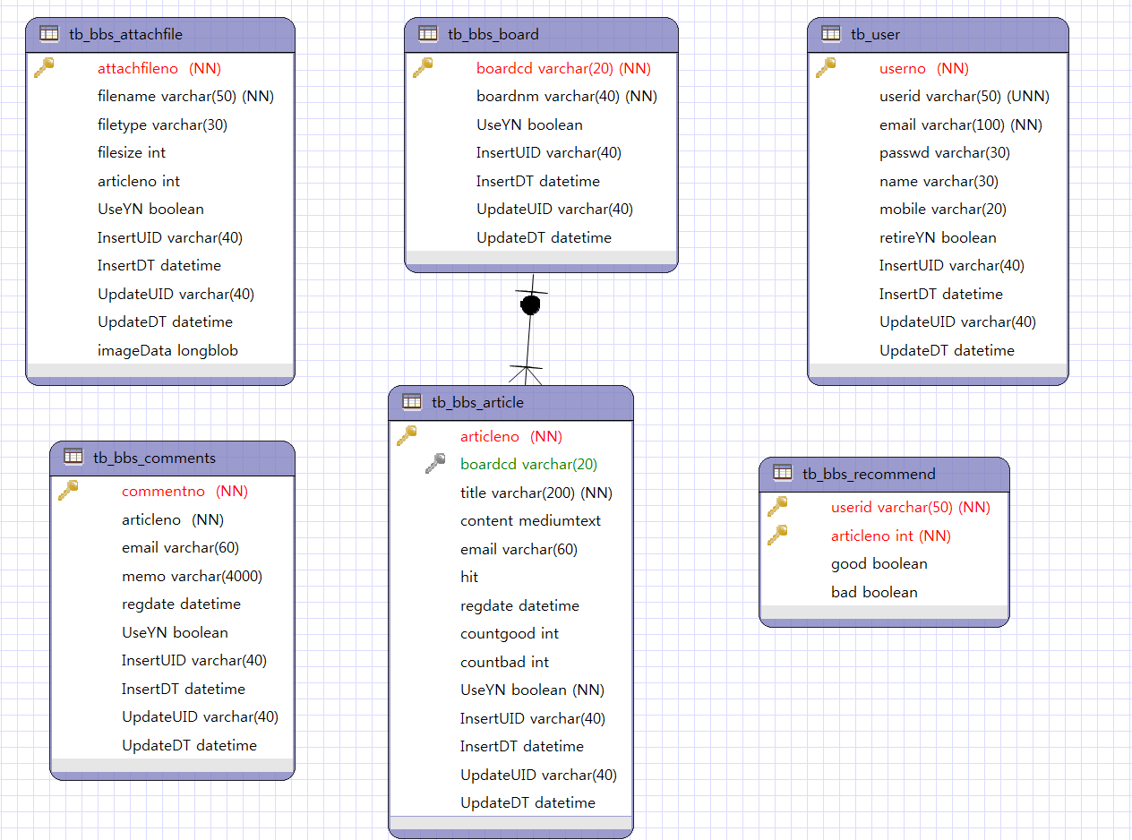
테이블 ERD

Slide 3
테이블 설명

Slide 4
사용자 관련 모듈 작성하기
테이블
TB_User
Model
ModelUser
mapper
mapperUser.xml
인터페이스
IUser, IServiceUser
Dao
DaoUser
Service
ServiceUser
테스트
TestServiceUser

Slide 5
사용자 관련 모듈 작성하기
mapperUser 작성하여 보기.
사용자 관련 테이블 생성
TB_User
ModelUser.java 만들기
mapperUser.xml 만들기
Configuration.xml 에 mapper 파일 등록
----------------------------------------------------------------------------------------------------------------------------------------------------------------
IDaoUser.java 와 DaoUser.java 만들기
IServiceUser.java 와 ServiceUser.java 만들기
JUnit으로 TestServiceUser.java 만들고 테스트 코드 작성하기

Slide 6
게시판 관련 모듈 작성하기
테이블
TB_Bbs_Board, TB_Bbs_Article,
TB_Bbs_Comments,TB_Bbs_Attachfile
Model
ModelBoard, ModelArticle,
ModelComments, ModelAttachfile
mapper
mapperBoard.xml
인터페이스
IBoard , IServiceBoard
Dao
DaoBoard
Service
ServiceBoard
테스트
TestServiceBoard

Slide 7
게시판 관련 모듈 작성하기
mapperBoard 관련 작업 작성하여 보기.
게시판 관련 테이블 생성
TB_Bbs_Board, TB_Bbs_Article, TB_Bbs_Comments, TB_Bbs_Attachfile
Model 클래스 만들기
mapperBoard.xml 파일 만들기
Configuration.xml 에 mapper 파일 등록
----------------------------------------------------------------------------------------------------------------------------------------------------------------
인터페이스 만들기
DaoBoard.java 만들기
ServiceBoard.java 만들기
JUnit으로 TestServiceBoard.java 만들고 테스트 코드 작성하기
----------------------------------------------------------------------------------------------------------------------------------------------------------------

